Slide 1

Driver para generador de frecuencia SI5351A
Presentación de trabajo final para la materia protocolos de comunicación en sistemas embebidos
CESE 2020
Alumno: Pablo Severini
Docentes: Eric Pernia
Pablo Gomez

Slide 2
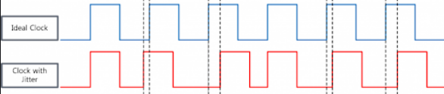
Necesidad
Adquisiciones analogicas de alta frecuencia 50 Mhz (100MSPS).
Bajo jitter.

Slide 3
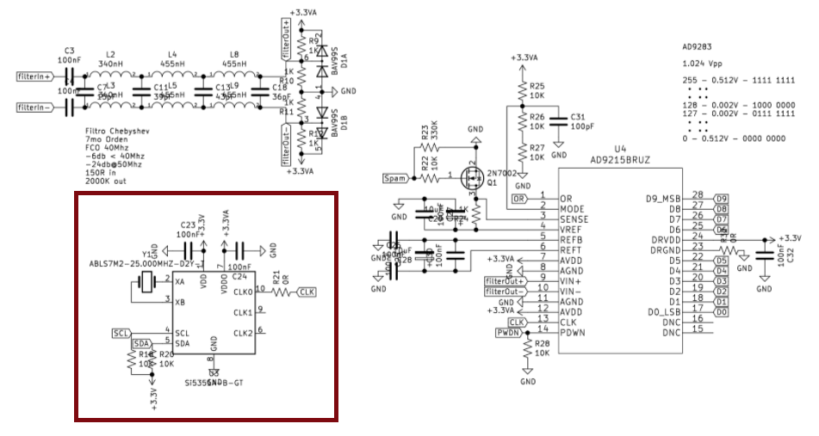
Hardware

Slide 4
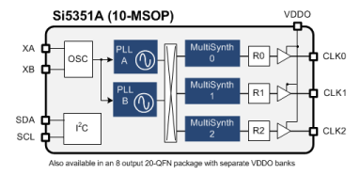
SI5351A
Configurable clock generator
Phase locked loop (PLL).
Up to 200Mhz 0 ppm error.
I2C - 400kbps

Slide 5

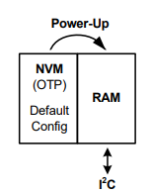

Configuracion - I2C

Slide 6
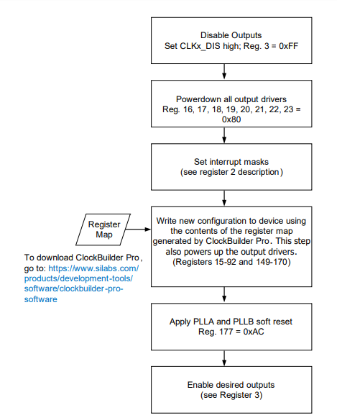

Slide 7

Etapas
Primero se generarla frecuencia VCO y luego dividirla para obtener la frecuencia de salida.
Fin = 25Mhz.
Max fvco = 900Mhz
Divisores: 4, 6, 8 y todas los fraccionales de 1/1,048,575 entre 8 y 2048.
Buscar comunes divisores para tener el menor corrimiento.

Slide 8

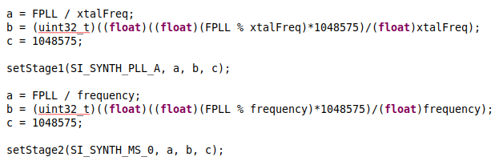
Fout

Slide 9

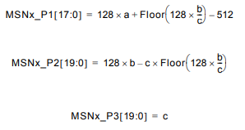
Etapa 1: Parametros del PLL
Ratio fraccional:
Valores entre: 15+0/1048575 y 90
P1 = (uint32_t)(128 * (uint32_t)(a) + (uint32_t)(128 * ((float)b / (float)c)) - 512);
P2 = (uint32_t)(128 * b - c * uint32_t)(128 * ((float)b / (float)c)));
P3 = c;

Slide 10
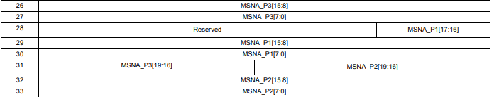
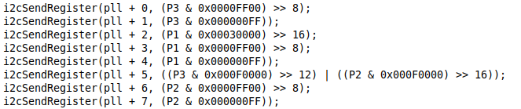

Slide 11
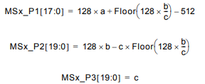
Etapa 2: Parametros del multisynth
Ratio fraccional:
Valores entre: 8+1/1048575 y 2048
P1 = (uint32_t)(128 * (uint32_t)(a) + (uint32_t)(128 * ((float)b / (float)c)) - 512);
P2 = (uint32_t)(128 * b - c * uint32_t)(128 * ((float)b / (float)c)));
P3 = c;

Slide 12
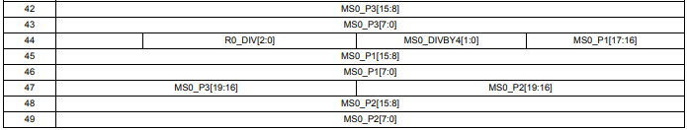
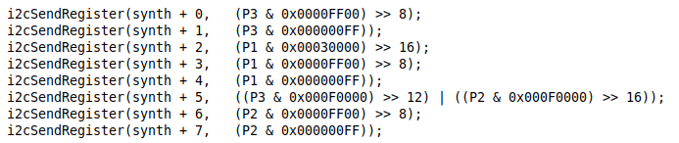

Slide 13

Funcionamiento

Slide 14

¿Dudas?
¿Consultas?

Slide 15
Gracias.

